Slide 1
ASP.NET 2.0（C#）大学实用教程
刘丹妮 郭洪涛 陈明华 贾跃编著
－电子工业出版社－

Slide 2
本节课知识点
数据源控件
数据绑定控件
类型化数据集

Slide 3
数据源控件
名称 | 说明
SqlDataSource | 访问SQL Server,OLE DB,ODBC,Oracle和其他存在定制.NET Data Provider的数据库系统(提供程序可以是MySQL,FireBird等)。
ObjectDataSource | 支持绑定到中间层对象，例如数据访问层或业务组件。
AccessDataSource | 可以通过指定文件名来方便地操作Microsoft Access数据库。
SiteMapDataSource | 支持绑定到 ASP.NET 2.0 站点导航提供程序公开的层次结构。
XmlDataSource | 支持绑定到 XML 文件或文档。

Slide 4
SqlDataSource
用来从SQL Server、Oracle Server、ODBC数据源、OLE DB数据源，或者Windows SQL CE数据库中检索数据
声明代码如下：
<asp:SqlDataSource ID="SqlDataSource1" runat="server"
ConnectionString="server=;Database=;User ID=;Password=" ProviderName=""
SelectCommand="" UpdateCommand="" DeleteCommand="" InsertCommand=""
DataSourceMode=""></asp:SqlDataSource>

Slide 5
例9-1
使用SqlDataSource控件和RadioButtonList控件，从数据库中读取用户信息，将用户名显示在web页面上。

Slide 6
AccessDataSource
AccessDataSource是ASP.NET 2.0提供的访问Access数据库的专用数据源控件，该控件能够快速连接Access数据库，并且通过SQL语句等对数据库记录实现操作。
<asp: AccessDataSource ID="AccessDataSource1" runat="server" DataFile="MDBFileLocation.mdb " SelectCommand="select * from userinfo">
</asp: AccessDataSource >

Slide 7
XmlDataSource
XmlDataSource控件就是用于处理层次化数据的工具，可以简化将XML数据绑定到控件的过程。
<asp: XmlDataSource ID="XmlDataSource1" runat="server" DataFile="~/App_Data/Data.xml" XPath="Node1/Node2"></asp: XmlDataSource>

Slide 8
SiteMapDataSource
SiteMapDataSource控件是ASP.NET 2.0中专门用于连接和访问站点地图文件的数据源控件，该控件与站点导航控件，即SiteMapPath、TreeView和Menu等控件相结合使用。
<asp: SiteMapDataSource ID="SiteMapDataSource1" runat="server"> </asp: SiteMapDataSource>

Slide 9
ObjectDataSource
ObjectDataSource能够快速的建立应用程序。ObjectDataSource控件在表示层与数据访问层、表示层与业务逻辑层之间构建一座桥梁，从而将来自数据访问层或者业务逻辑层的数据对象，与表示层中的数据绑定控件绑定，实现数据的显示、编辑和排序等任务。
<asp:ObjectDataSource ID="ObjectDataSource1" runat="server" TypeName=" " SelectMethod=""> </asp: ObjectDataSource >

Slide 10
数据绑定控件
名称 | 说明
GridView | 以网格格式呈现数据。此控件是 DataGrid 控件的演变形式，并且能够自动利用数据源功能。
DetailsView | 在标签/值对的表格中呈现单个数据项，类似于 Microsoft Access 中的窗体视图。此控件也能自动利用数据源功能。
FormView | 在由自定义模板定义的窗体中一次呈现单个数据项。在标签/值对的表格中呈现单个数据项，类似于 Microsoft Access 中的窗体视图。此控件也能自动利用数据源功能。
TreeView | 在可展开的节点的分层树视图中呈现数据。
Menu | 在分层动态菜单（包括弹出式菜单）中呈现数据.

Slide 11
GridView控件深入研究
讨论GridView控件的高级功能，包括利用GridView控件进行分页显示数据、排序和定制列等操作

Slide 12
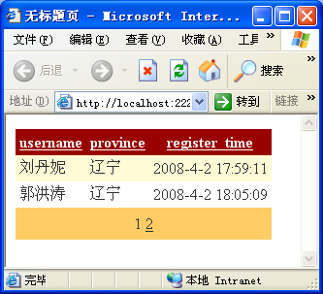
例9-2 GridView控件的绑定列示例。
使用GridView数据显示控件绑定SqlDataSource数据源对象，显示mytest数据库中会员的用户名、所在省份和注册时间等信息，数据显示实现分页、排序功能。

Slide 13
模板中的数据绑定
GridView控件的模板列
名 称 | 说 明
HeaderTemplate | 如果被定义，则确定列表标题的内容和布局；如果未定义，则不呈现标题
FooterTemplate | 如果被定义，则确定列表脚注的内容和布局；如果未定义，则不呈现脚注
ItemTemplate | 定义列表中项目的内容和布局
EditItemTemplate | 如果被定义，则确定正在编辑项目的内容和布局
AlternatingItemTemplate | 数据项交替模板，如果被定义，则奇数行显示ItemTemplate,偶数行显示AlternatingItemTemplate

Slide 14
模板中的数据绑定
在DataGrid控件中，模板列的定义语句为：
      <asp:TemplateColumn>
      <ItemTemplate>
      服务器控件
      </ItemTemplate>
      <EditItemTemplate>
      服务器控件
      </EditItemTemplate>
      </asp:TemplateColumn>

Slide 15
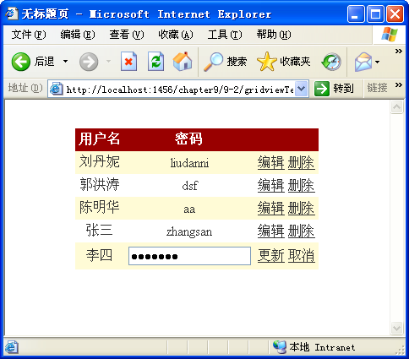
例9-3 GridView控件的模板列示例
要求在GridView控件中显示会员姓名列和密码列，并实现对密码的更新操作与删除操作。

Slide 16
DataList控件的模板列
基本语法为：
<asp:DataList id="控件名称" runat="server"
RepeatColumns="整数值，表示控件中显示的列数"
RepeatDirection="Horizontal|Vertical，表示水平显示还是垂直显示"
RepeatLayout="Table|Flow，表示是否以表格的形式显示数据"
OnEditCommand="单击编辑按钮时的事件名称"
OnUpdateCommand="单击更新按钮时的事件名称"
OnCancelCommand="单击取消按钮时的事件名称"
OnDeleteCommand="单击删除按钮时的事件名称"
OnItemCommand="单击其他按钮时的事件名称"
DataKeyField= "关键字段，类似于数据库中的主键">
模板列
</asp:DataList>

Slide 17
DataList控件的模板列
DataList控件的模板列
名 称 | 说 明
ItemTemplate | 定义列表中项目的内容和布局，该项必选
AlternatingItemTemplate | 如果被定义，则该模板确定替换项的内容和布局；如果未定义，则使用ItemTemplate
SeparatorTemplate | 如果被定义，则在各个项目（及替换项）之间呈现分隔符；如果未定义，则不呈现分隔符
SeletedItemTemplate | 如果定义该模板，则确定选中项目的内容和布局
EditItemTemplate | 如果定义该模板，则确定正在编辑项目的内容和布局
HeaderTemplate | 如果被定义，则该模板确定列表标题的内容和布局；如果未定义，则不呈现标题
FooterTemplate | 如果被定义，则该模板确定列表脚注的内容和布局；如果未定义，则不呈现脚注

Slide 18
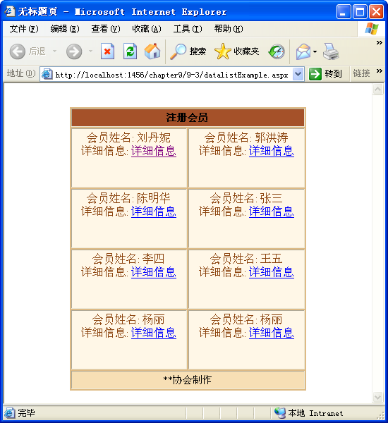
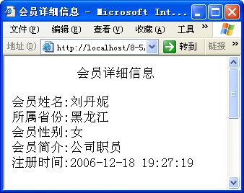
例9-4
通过DataList控件显示会员信息。每行显示2条记录。单击【详细信息】超链接后，打开新页面显示会员详细信息 。

Slide 19
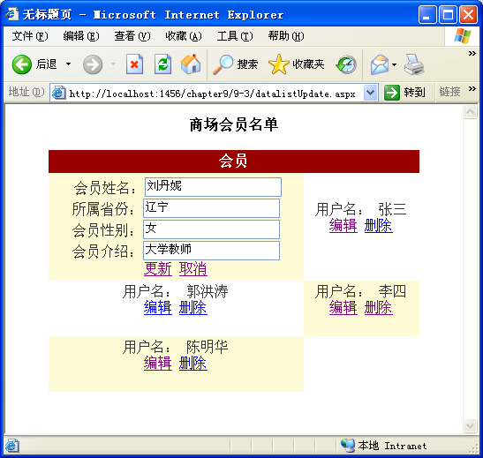
例9-5
利用DataList控件，实现对数据的更新、删除和取消等操作。

Slide 20
Repeater控件的模板列
Repeater控件的基本语法为：
<asp:Repeater id="控件名称" runat="server"
OnItemCommand="单击其中按钮时的事件名称">
模板列
</asp:Repeater>

Slide 21
Repeater控件的模板列
名 称 | 说 明
ItemTemplate | 定义列表中项目的内容和布局，该项必选
AlternatingltemTemplate | 如果被定义，则该模板确定替换项的内容和布局；如果未定义，则使用ItemTemplate
SeparatorTemplate | 如果被定义，则在各个项目（及替换项）之间呈现分隔符；如果未定义，则不呈现分隔符
HeaderTemplate | 如果被定义，则该模板确定列表标题的内容和布局；如果未定义，则不呈现标题
FooterTemplate | 如果被定义，则该模板确定列表脚注的内容和布局；如果未定义，则不呈现脚注

Slide 22
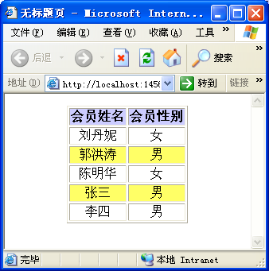
例9-6
利用Repeater控件查询记录。

Slide 23
DetailsView控件
DetailsView也称为细节视图控件，详细显示每一行数据中各个数据字段的具体内容。其表格只包含两个数据列。
DetailsView控件可与GridView控件结合使用，以便实现主详细表信息显示。

Slide 24
例9-7
使用GridView显示用户信息，每个用户名都对应一个“详细信息”的链接，当点击该链接时，窗口下方通过DetailsView控件显示该用户的详细资料。当点击“编辑”按钮时，该用户的信息进入编辑状态；点击“删除”按钮，该条记录被删掉；点击“新建”按钮，可以插入记录。

Slide 25
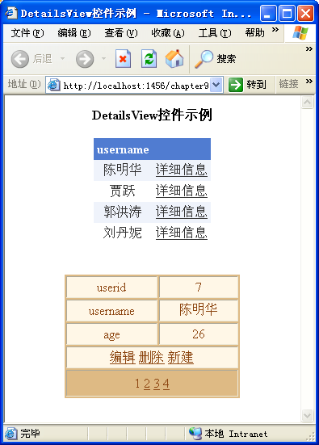
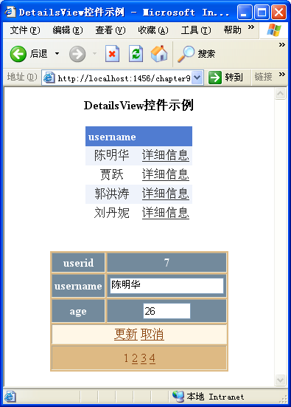

Slide 26
FormView控件
FormView控件类似DetailsView控件，差别在于 DetailsView 控件使用表格布局，记录的每个字段都各自显示为一行。 FormView 控件不指定用于显示记录的预定义布局，而是创建一个包含控件的模板，以显示记录中的各个字段。

Slide 27
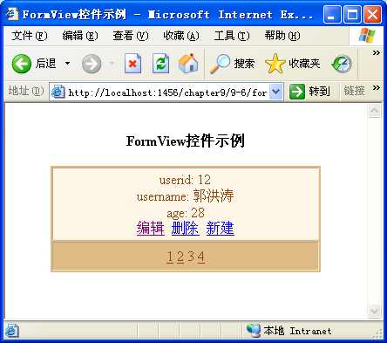
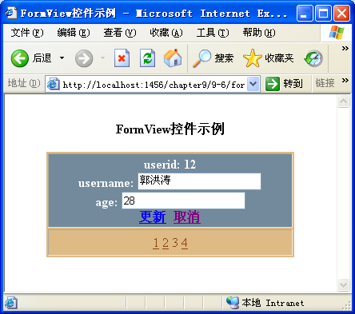
例9-8
用FormView控件显示数据库的数据，并实现新建、更新和删除操作。点击“编辑”可以对该记录进行修改；“删除”和“新建”按钮分别用于删除和插入记录；“页码”用于查看不同记录。

Slide 28
类型化数据集
DataSet是ADO.NET组件中的主要控件，它是从数据源中检索到的数据在内存中的缓存。
DataSet是完全独立于数据库的对象，其中的数据可以被插入、更新和删除，并且它能够保存任何修改的细节。
DataSet的子对象:
  DataTable对象
  DataColumn对象
  DataRow对象
  DataRelation对象

Slide 29
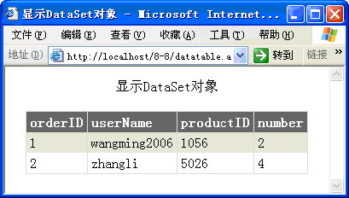
例9-9
手动创建一个cart表，表中包括4个字段：orderID（订单ID）、userName（会员标识）、productID（商品ID）、number（商品数量）。

Slide 30
类型化数据集的基本操作(一)
对DataSet对象的操作包括增加/删除行、增加/删除列、修改值、筛选和排序、给两个表建立关系等。
在下面的语句中，ds，dt和dr分别表示DataSet对象、DataTable对象和DataRow对象的实例。
  删除行的语句为：
  dt.Rows[行号].Delete();
  删除列的语句为：
  dt.Columns.Remove("age"); //删除age列

Slide 31
类型化数据集的基本操作（二）
修改值的一般方法是，首先定位到行，然后对该行指定列赋值，语句为：
  dr=dt.Rows[行号];
  dr["age"]=值;
返回表中行数的语句为：
num=dt.Rows.Count;
返回表中列数的语句为：
num=dt.Columns.Count;
对列进行排序的一般方法是，加上DESC表示降序排列，否则为升序排列，语句为：
ds.Tables[表名称].DefaultView.Sort="列名称 DESC";

Slide 32
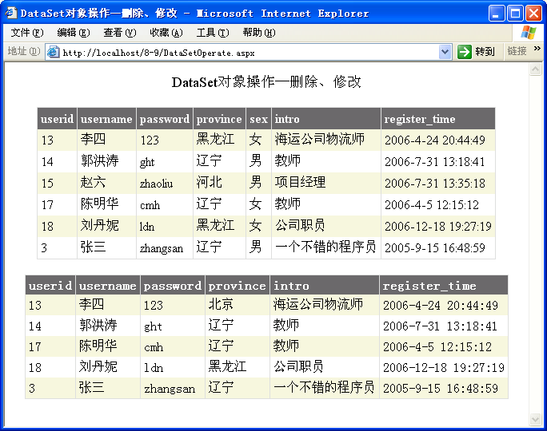
例9-10
从数据库中填充一个DataSet对象，然后绑定到GridView控件上，随后对DataSet对象进行一些基本操作后，再绑定到另外一个GridView控件上。

Slide 33
类型化数据集的更新数据库操作
DataAdapter对象可以通过其Update方法实现以DataSet对象中的数据来更新数据库。当DataSet实例中包含的数据发生更改后，此时调用Update方法，DataAdapter 将分析已做出的更改并执行相应的命令（insert，update 或 delete），并以此命令来更新数据库中的数据。

Slide 34
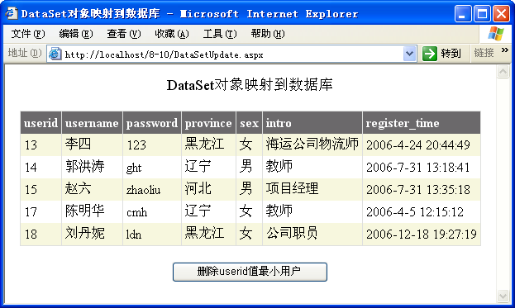
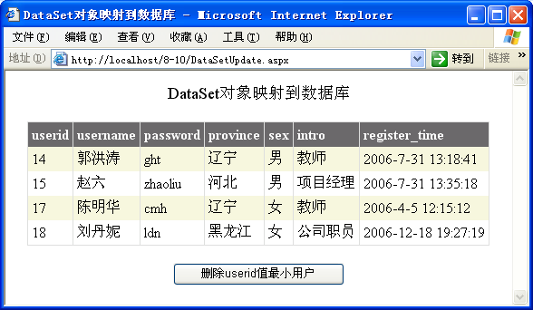
例9-11
在数据库中删除用户表里userid最小的用户。

Slide 35
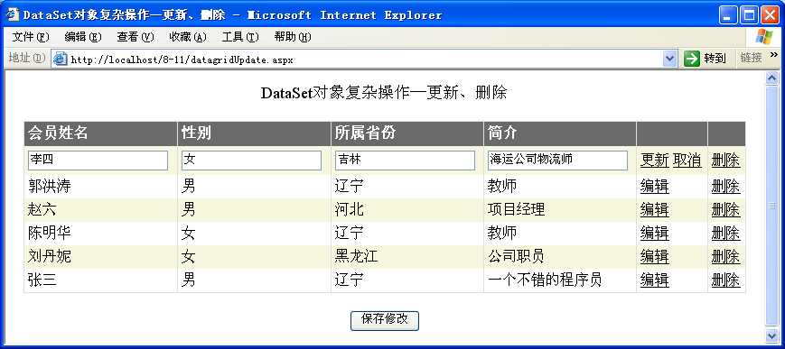
例9-12
将DataSet对象的更新映射回数据库的操作示例。

